Slide 1

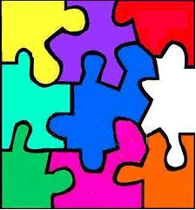
LAS FUENTES DE REGGIO
PIAGET
MARX
SARTRE
PESTALOZZI
RODARI
BRUNER
KLEE
EDELMAN
MONTESSORI
VIGOTSKY
HEIDEGGER
SHAFFER
BRONFENBBRENER
FREINET
CIARI
FROMM
FREIRE
FROEBEL
GARDNER
PICASSO
ROUSSEAU
WALLON
KAGAN

Slide 2
EL ALMA DE REGGIO
Currículum emergente
El niño como ser intelectual
Estructura no jerarquizada
La estética en la pedagogía
Relación pedagogía- política

Slide 3
PRINCIPIOS METODOLÓGICOS
Importancia de las relaciones humanas. Esta metodología trata de vencer la relación tradicional vertical entre el niño/a y el adulto, para realmente detenerse a escuchar lo que dice el otro, tanto mediante palabras como por sus acciones, gestos, dibujos, etc. De esta manera, además, el adulto “baja de su torre” no como “el rey que quiere escuchar al pueblo” sino como quien quiere aprender de otros.
La participación de las familias y la sociedad. La labor educativa no es simplemente labor de los maestros ni acaba con los horarios de clase. Las familias y demás miembros de la sociedad deben participar en la educación de los niños y niñas. De ahí, que esta escuela sea una escuela colaborativa y comunitaria. Todos (padres, madres, alumnos/as, maestros/as, etc.) son parte de la escuela, todos la conforman, por lo tanto, todos colaboran en el desarrollo de la vida escolar.

Slide 4
PRINCIPIOS METODOLÓGICOS
Estrategias de trabajo grupal. Los niños y niñas trabajan en grupos y son motivados a tomar sus propias decisiones y elecciones.
La teoría de los "Cien lenguajes de los niños/as". Los adultos manejamos una perspectiva de la realidad y una forma de expresión más limitada. Las Escuelas Reggio Emilia reconocen, valoran y utilizan los diversos códigos comunicativos y formas de pensamiento presentes en los niños/as debido a su posibilidad de concebir una pluralidad abrumadora de alternativas, que los adultos ya no tenemos. Si sólo nos limitamos a un lenguaje, a una forma de expresión, estamos cortando las posibilidades de entender al niño/a, pues la comunicación se limita al limitar los lenguajes que usamos.
La valoración de la diversidad y de la complejidad. Se comprende que la concepción homogeneizadora de la enseñanza no cabe en la realidad porque ella es heterogénea. Entonces, la cercanía a un mundo real debe aceptar la diversidad y la complejidad de la interacción de las diferencias.

Slide 5
PRINCIPIOS METODOLÓGICOS
La formación de los docentes. Los educadores deben ser conscientes de su rol en el desarrollo humano de los niños/as. Deben tener una gran cultura de todo tipo que le permita acercarse a la diversidad de situaciones, aceptar las incertidumbres y las contradicciones, aceptar las novedades, rescatar lo cotidiano, reinventarse, para poder captar las situaciones educativas y promoverlas.
La presencia del taller y del atelierista. Son elementos vitales para asegurar la atención al arte, a la investigación visual y a la estética.
La documentación del desarrollo del niño/a, visualización del proceso de aprendizaje. Utilizan la documentación como forma de evaluar el progreso del alumnado, recogiendo datos que ilustran la evolución, progreso y el aprendizaje del individuo. Se valoran las actuaciones, los procesos, los pasos en la producción y lo que se hace como un proceso a completar.

Slide 6
PRINCIPIOS METODOLÓGICOS
El redescubrimiento de la creatividad . La creatividad es concebida como un rasgo inmanente de cualquier persona.
La calidad del espacio y el ambiente. El ambiente es entendido como un factor clave, el bienestar del niño debe estar garantizado para que pueda aprender. Se trata de amueblar, distribuir, utilizar elementos que faciliten el aprendizaje del individuo, no sólo que creen un ambiente en el que el niño se sienta a gusto, también que el niño encuentre útiles los elementos, objetos, herramientas... que hay en su clase. Se plantean múltiples espacios de aprendizaje donde se potencia el juego, la fantasía, la ciencia, el arte, etc.
Valor de lo cotidiano y de las experiencias reales. Estas escuelas están basadas en una ley fundamental: “Si se hacen cosas reales, también son reales sus consecuencias” (Loris Malaguzzi ), es decir, las ideas surgen a partir de los acontecimientos y experiencias reales, dando lugar a respuestas y conclusiones reales.

Slide 7
PRINCIPIOS METODOLÓGICOS
Discontinuidad del aprendizaje. Los aprendizajes se producen en cualquier momento, por eso Malaguzzi no aceptó los programas evolutivos, los marcos rígidos que crean expectativas sobre lo que el educador puede esperar del niño/a en cada edad.
Reggio y Malaguzzi aceptan las dudas, las equivocaciones, la contradicción, los riesgos y la sorpresa. Debemos aceptar el riesgo de no secuenciar y programar absolutamente todo, pues si lo hacemos será difícil poner a los niños y niñas en situaciones de autoconstrucción de sus propios conocimientos.
Los proyectos son la base estructural del sistema Reggiano, entendidos como situaciones propuestas que parten de ideas de los niños/as, los adultos y del contexto, son procesos abiertos, marcados por la incertidumbre y la interacción, por la autonomía y la diversidad.

Slide 8
PRINCIPIOS METODOLÓGICOS
¿QUÉ PRETENDE ESTA METODOLOGÍA?
El objetivo de esta metodología es crear una escuela en la que se respire un clima positivo, de seguridad y de afecto, que propicien el aprendizaje y desarrollo del individuo, así como una escuela activa, inventiva, habitable y comunicable; un lugar de investigación, aprendizaje y reflexión en el que se encuentran bien los educadores, los niños y niñas y las familias, para así intensificar las relaciones entre todos los sujetos.
Loris Malaguzzi pretendía crear un tipo de educación basada en el consenso y la participación de todos los miembros de la comunidad educativa. La situaciones de la vida cotidiana, en las que están inmersas la comunidad, son las que contribuyen a su formación.
Asimismo, se pretende que en las escuelas se propicie la transformación social, haciendo uso de la cultura existente y teniendo presente la cultura de la Infancia en todos sus sentidos.

Slide 9
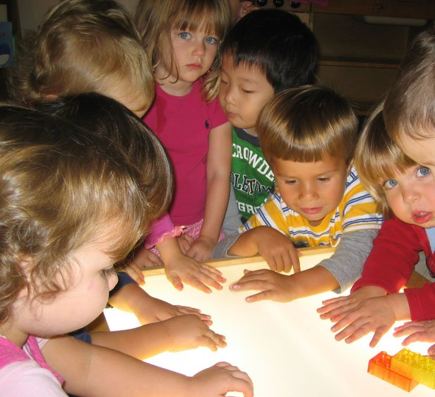
RECURSOS PERSONALES
¿CUÁL ES EL PAPEL DE LOS NIÑOS EN LAS ESCUELAS DE REGGIO EMILIA?
Reggio Emilia respeta al niño y cree en el desarrollo natural de este, por ello parte de la idea de que todos los niños deben ser protagonistas de su propio aprendizaje, ya que tienen las capacidades suficientes, curiosidad e interés para desarrollar un aprendizaje autónomo y relevante a partir de sus propias experiencias en relación a sí mismo y a los objetos que le rodean.

Slide 10
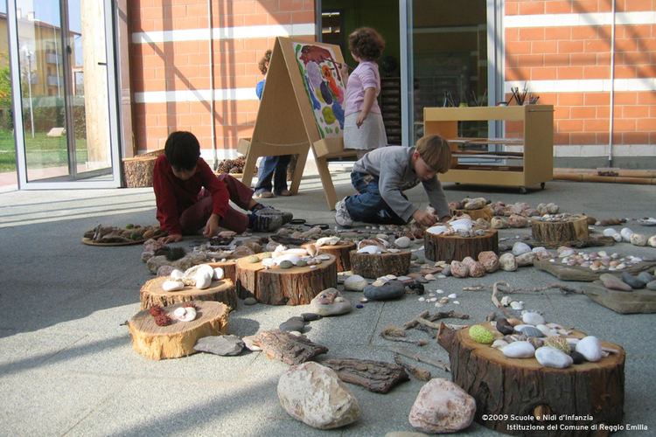
RECURSOS PERSONALES
Por este motivo se permite a los niños desplazarse libremente por cada uno de los espacios del centro (todos son potencialmente educativos) dándoles autonomía para decidir con quién agruparse, a que espacio ir y que actividad realizar (las cuales incluyen tocar, mover, escuchar y ver).

Slide 11
RECURSOS PERSONALES
¿CUÁL ES EL PAPEL DEL DOCENTE EN ESTAS ESCUELAS ?
Los docentes trabajan por parejas en el aula, no instruyen, sino que guían de una forma adecuada favoreciendo situaciones de aprendizaje que resulten significativas para los niños en cualquier espacio y tiempo, además han de permitir que los niños se expresen y que sean capaces de tomar la iniciativa, lo que se ve favorecido por el clima de afecto que se respira en las aulas.
Los maestros y maestras van a las escuelas a aprender con los niños, allí un maestro es un investigador permanente en continuo proceso de formación, que llega a conclusiones a través de la reflexión sobre la documentación obtenida de proyectos reales, las cuales le sirven para registrar la evolución de los niños, así como para provocar cambios en sus propias acciones docentes.

Slide 12
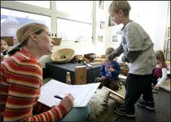
RECURSOS PERSONALES
Este desarrollo de sus competencias profesionales no sería posible si los docentes no mostrasen una actitud de apertura hacia la innovación y una profunda reflexión del desempeño de su trabajo, lo que le permitirá mejorar de manera constante en su profesión.
Por lo tanto, se necesita un perfil profesional que tenga un punto de vista amplio y complejo para poder realizar, con los niños y niñas, una experiencia no sólo educativa, sino cultural y social.

Slide 13
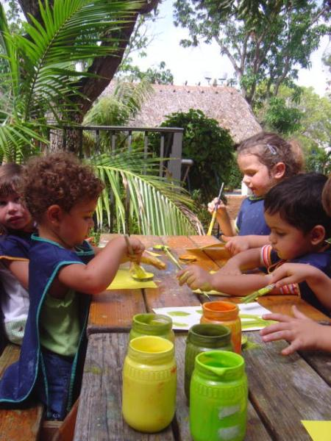
RECURSOS PERSONALES
¿EN QUÉ CONSISTE LA FIGURA DEL ATELIER?
El atelier es la persona encargada del taller que tiene un bagaje artístico, no pedagógico didáctico, más artista que maestra, pero que trabaja en intima relación con los maestros de las escuelas, inmerso en los procesos de aprendizaje.
No se trata de un taller de arte,
es un taller de expresión.

Slide 14
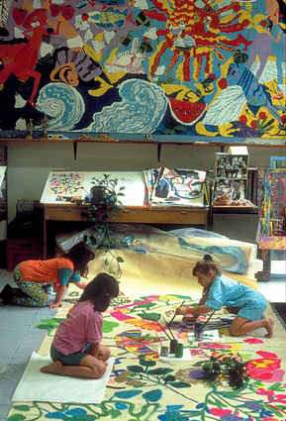
RECURSOS PERSONALES
Los niños no han de imitar las representaciones de los adultos, ya que esto sería considerarlos como vasos medio vacios, es decir, no reconocer en ellos las capacidades que tienen y no darles la oportunidad de desarrollar todo el potencial de su creatividad

Slide 15
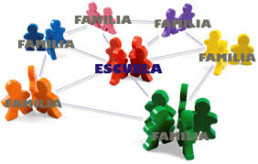
RECURSOS PERSONALES
¿PARTICIPAN LAS FAMILIAS EN LA VIDA DEL CENTRO?
¿Y LA SOCIEDAD?
La relación con las familias y el resto de la ciudadanía, es percibida como un recurso. Por ello, esta metodología concibe sus propios centros como espacios de encuentro y discusión con las familias y la ciudadanía para construir una cultura de la infancia en una ciudad más cuidadosa y consciente.
La familia tienen una obligación mayor pues la educación de sus hijos no acaba al terminar el horario escolar. Las familias son un componente esencial del programa; una parte competente y activa en la experiencia de aprendizaje de sus hijos. Ellos no son considerados consumidores sino compañeros co-responsables.

Slide 16
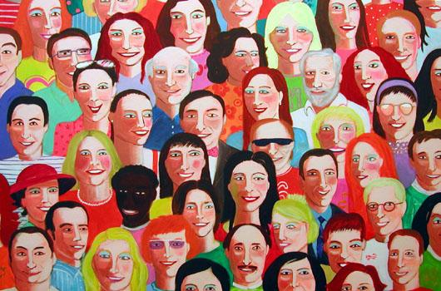
RECURSOS PERSONALES
Se valora la importancia de que los padres se involucren en los proyectos empleando una práctica explicita, comunicativa y que estén dispuestos a documentar lo que en la escuela hacen con los niños.
Para el mantenimiento de las prestaciones de estos centros, las familias hacen una aportación económica proporcional a la renta familiar, por otro lado también existen fondos para su mantenimiento que provienen de las arcas municipales, de las aportaciones del Estado y de las donaciones, ingresos por las actividades formativas, publicaciones, congresos, exposiciones, eventos, así como ayudas de empresas asentadas en la zona .

Slide 17
RECURSOS ESPACIALES
Y TEMPORALES
Recursos espaciales
1. Tamaño
2. Espacios
Organización temporal
3. Aulas
4. Materiales y recursos didácticos

Slide 18
RECURSOS ESPACIALES
Y TEMPORALES
Recursos espaciales
Amables
1. Tamaño
Una escuela amable es una pequeña comunidad educativa, en la que todas las personas participan del mismo proyecto educativo, un proyecto de investigación y de discurso permanente.
La escuela pequeña es un ámbito que posibilita el que las personas participen en mayor medida en el propio proyecto. Una escuela donde nadie se sienta extraño.

Slide 19
RECURSOS ESPACIALES
Y TEMPORALES
Recursos espaciales
1. Tamaño: pequeños
Acogedoras
Amables
Instituciones Educativas
Una escuela amable, es para Loris “un lugar en el que todos y todas (niños, personal y familia) se nos conoce por nuestros nombres”.

Slide 20
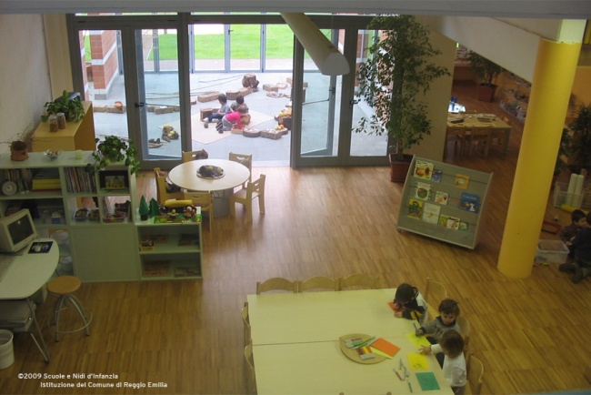
RECURSOS ESPACIALES
Y TEMPORALES
Recursos espaciales
2. Espacios
El diseño favorece las interacciones, la comunicación y las relaciones.
La disposición de los muebles, objetos y materiales promueven diferentes opciones: resolución de problemas y descubrimiento en el proceso de aprendizaje.
Espacio más humano.
Sensación agradable de descubrir algo nuevo, propiciando un clima sereno.
Una de las bases más importantes es el poder trabajar en espacios abiertos e iluminados.
Centros de interés y rincones.

Slide 21
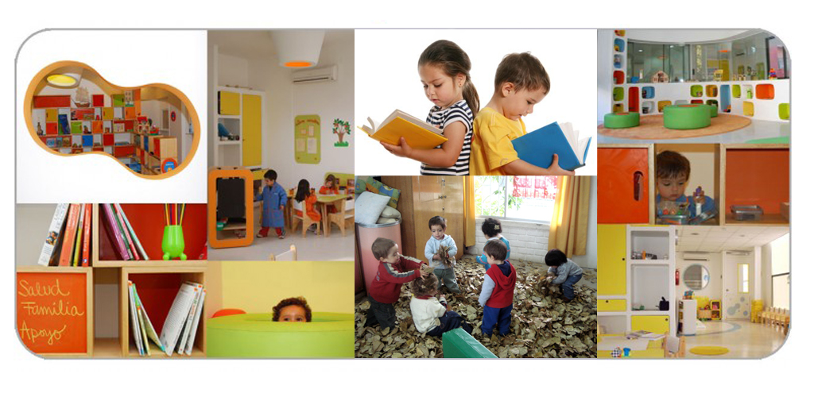
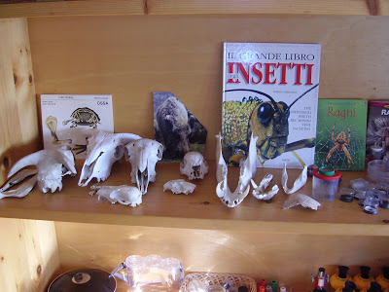
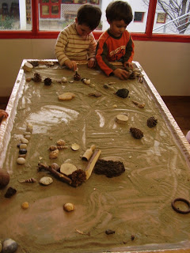
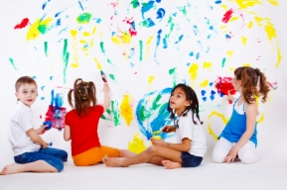
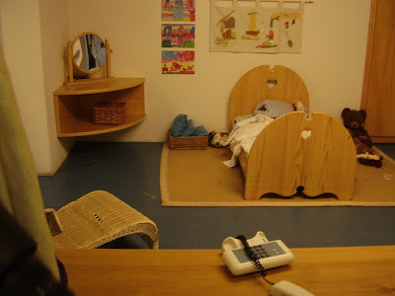
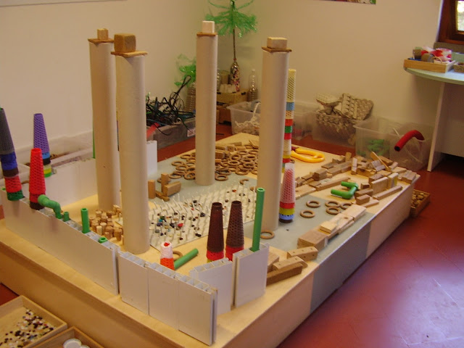
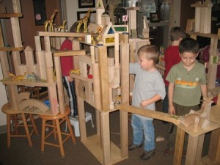
RECURSOS ESPACIALES
Y TEMPORALES
R. Cognitivo
R. De bloques
R. Atelier
R. Casa
R. De lectura
R. De Ciencias Naturales
R. De juego libre
R. De descanso

Slide 22

RECURSOS ESPACIALES
Y TEMPORALES
Recursos espaciales
3. Aulas
Cada aula tiene su función: arte, biblioteca, manipulación, música, psicomotricidad, espacio verde.
Las aulas están preparadas para realizar proyectos de investigación y creación.
Las paredes son blancas (paz y tranquilidad) sin decoraciones.
En el centro de las aulas hay un espacio central donde se reúnen para saludarse los niños todos los días en la mañana.
Hay rincones para esconderse, otros para encontrarse y recursos que permiten la búsqueda a partir del juego.

Slide 23
RECURSOS ESPACIALES
Y TEMPORALES
Recursos espaciales
4.Materiales y Recursos Didácticos
Materiales muy variados, predominando los elementos naturales y cotidianos. Tienen objetos pequeños y grandes (inventados).
Las aulas cuentan con herramientas y materiales siempre disponibles para ser utilizados.
No hay mesas ni sillas fijas, todo se adapta a las necesidades de los pequeños.

Slide 24
RECURSOS ESPACIALES
Y TEMPORALES
Luces y sombras
Mesas luminosas
Retroproyector
Colgantes con elementos naturales
Les gusta jugar con:

Slide 25
RECURSOS ESPACIALES
Y TEMPORALES
Espejos
Materiales de la naturaleza
Construcciones
Instrumentos de música

Slide 26
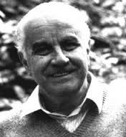
RECURSOS ESPACIALES
Y TEMPORALES
Organización temporal
El sentido del tiempo de los propios niños, así como su propio ritmo de aprendizaje, son considerados al planificar y llevar a cabo las actividades y proyectos..
Los maestros logran conocer el ritmo de cada niño/a, facilitando sus planificaciones.
Dedican tiempo a trabajar lo cotidiano, pero y también introducen elementos extraordinarios en la práctica educativa.
“Las interrupciones son positivas, enriquecedoras y vitales. Piensa que es bueno que los niños/as se distraigan mirando por la ventana.” ( Loris)

Slide 27
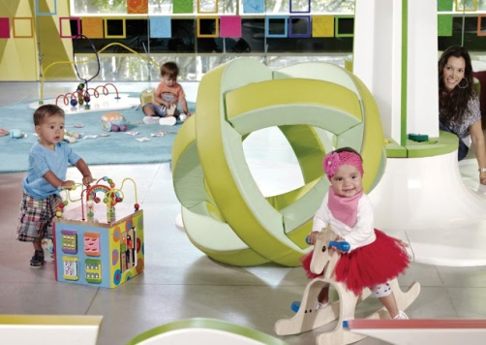
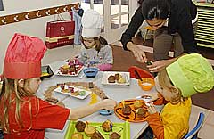
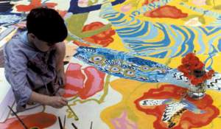

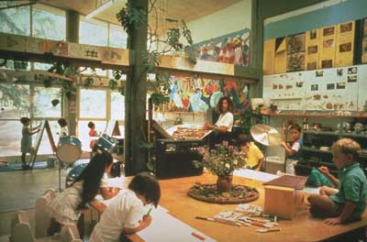
¿CON QUÉ CUALIDADES DEBE CONTAR UN COLEGIO QUE UTILICE LA METODOLOGÍA REGGIO?
La entrada : informaciones y documentos de la organización de la escuela.
Área común para comer y cocinar.
Las aulas subdivididas.
Un taller de arte.
Un aula de música.
Un área de psicomotricidad.
Áreas verdes.

Slide 28
ACTIVIDADES
¿QUÉ TIPO DE ACTIVIDADES SE REALIZAN EN LAS AULAS?
En las escuelas de Educación Infantil se realizan este tipo de actividades:
Entrada y Salida (recibimiento y despedida)
La asamblea
Actividades (música, plástica, expresión, psicomotricidad, dramatización)
Talleres de aprendizaje ( basado en la investigación, análisis y experimentación)
El jardín (realizando juegos libres o dirigidos)
Alimentación – Aseo - Descanso

Slide 29
ACTIVIDADES
En las escuelas reggianas hay una serie de aspectos que, de una manera u otra, siempre se tratan:
el trabajo artístico,
el trabajo con la luz y
el trabajo con el sonido.

Slide 30
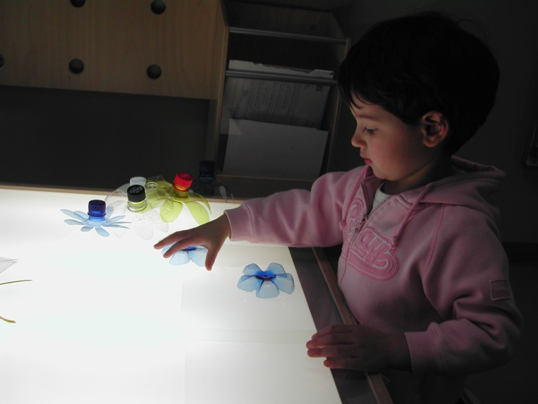
ACTIVIDADES
La presencia constante de la tavola luminosa
Es una mesa, con una placa de cristal o plástico traslúcido, que deja pasar la luz de dos lámparas que hay en su interior.
Cambian los colores, cómo se aprecian sus mezclas sobre ese soporte lumínico, la cubren de arena y juegan a trazar líneas, formas, dibujos…, incluso con arcilla o plastilina. También utilizan flores, pétalos y hojas, con conchas o cristales, realizan composiciones que se realzan por el efecto de la luz, superponen
varias capas de papel de
seda o acetatos de colores

Slide 31
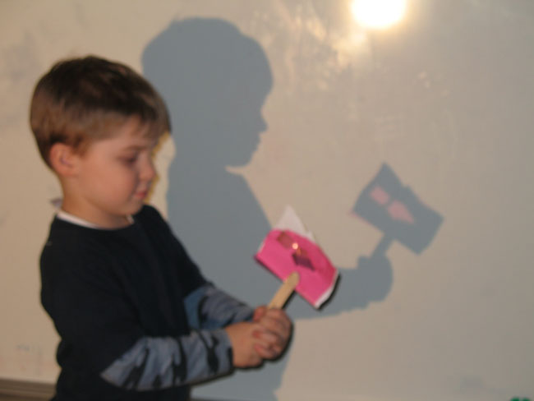
ACTIVIDADES
Colores de la sombra
Juegos de luces y sombras, creando ambientes oscuros o simplemente bajando las persianas y dejando que la luz que se filtre por sus rendijas sea un elemento de juego sobre el cuerpo de los niños.

Slide 32
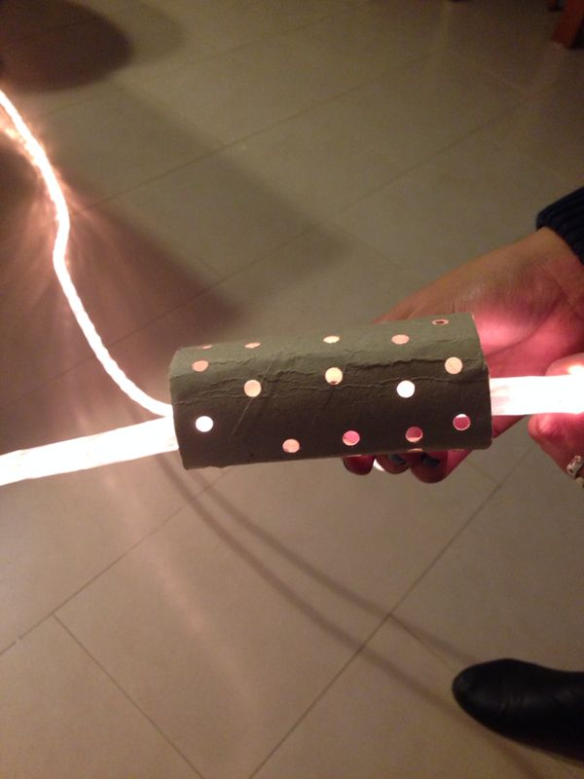
ACTIVIDADES
Tubos luminosos
Usan unas mangueras transparentes que en su interior llevan pequeñas bombillas, con ellas
juegan a trazar senderos
o enrollarlas en el
cuerpo.

Slide 33
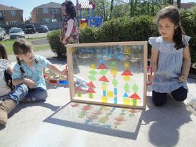
ACTIVIDADES
Acetatos de colores
Permiten filtrar la luz solar dando lugar a juegos con los colores. También se pueden superponer y con perforaciones de distintos tamaños que cada vez que se giran cambian el efecto de la luz a modo de un caleidoscopio.

Slide 34
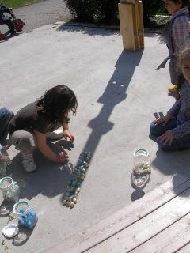
ACTIVIDADES
La medida de la sombra a lo largo del año
Permite observar las variaciones por ausencia de sol
durante diferentes
estaciones a lo largo
del año.

Slide 35
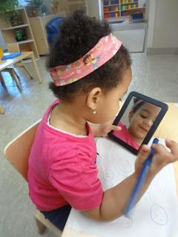
ACTIVIDADES
La presencia de espejos
Habrá espejos por todas partes, para permitir que las imágenes se vayan reflejando.

Slide 36
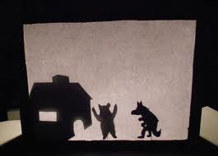
ACTIVIDADES
El teatro de sombras
Los personajes los realizan ellos mismos con materiales de deshecho

Slide 37
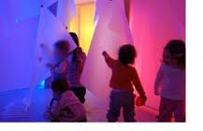
ACTIVIDADES
El taller de luz
Una exposición interactiva dirigida a alumnado, educadores y familias para que conozcan las múltiples facetas de la luz.
Un lugar de investigación, experimentación e inmersión en un entorno en el que la luz y sus diversas formas pueden ser investigadas a través de la exploración,
provocando el asombro y
la curiosidad. Un lugar de
investigación sobre la
enseñanza de la
ciencia nueva

Slide 38
ACTIVIDADES
¿CÓMO SURGEN LAS ACTIVIDADES?
El punto de partida es variado:
  Una idea surgida en la asamblea.
  Una situación concreta surgida en la vida escolar.
  Un tema propuesto por la escuela (por los pedagogos, los atelieristas, los ayudantes, los educadores…) para todos los grupos.
  Algunos temas propuestos por la comisión de educación del Ayuntamiento a todas la escuelas.

Slide 39
ACTIVIDADES
En Reggio Emilia los artesanos y especialistas van a escuelas a trabajar con niños, enseñándoles los distintos materiales y técnicas.
Por otra parte, los niños de Infantil también salen del colegio para tener experiencias. Los olores y sonidos del campo, el ruido…
Se deben aprovechar las situaciones de la vida cotidiana, las aulas Reggio Emilia están siempre abiertas.

Slide 40
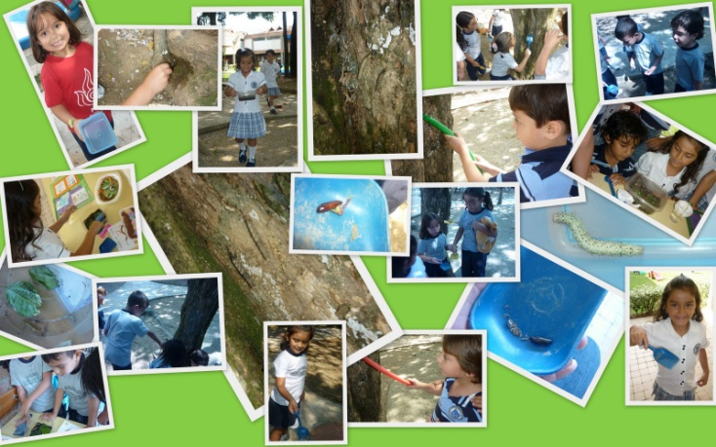
EVALUACIÓN
¿CÓMO EVALÚAN EL PROCESO Y SUS RESULTADOS?
Las escuelas inspiradas en los maestros de Reggio usan "paneles
de documentos" para hacer visible el aprendizaje. Estos paneles
incluyen fotos, cuadros y escritos de las conversaciones que registra
la colaboración de los niños mientras trabajan en proyectos.
Los paneles, junto con los portafolios de cada niño, generalmente
reemplazan los exámenes
de evaluación normal para
documentar el aprendizaje
y crecimiento de los niños.

Slide 41
EVALUACIÓN
Además, la documentación sirve para ayudar al maestro y otros
educadores para evaluar su propio trabajo y perfeccionar el plan de
estudios correspondiente. Y, por último, se ofrece a los padres
información sobre la experiencia de aprendizaje de sus hijos,
mientras que la creación de un archivo para la clase y la escuela.
“Malaguzzi demostró una enorme obsesión por documentar la
experiencia de las escuelas. Pedía insistentemente a las educadoras
que llevasen en el bolsillo una libreta y pasaba mucho tiempo
analizando y reflexionado sobre las documentaciones recogidas. Para
él los diarios, cuadernos de clase eran una forma obligada de dar un
testimonio cultural y pedagógico a la propia profesión.
Requería que estos instrumentos documentales estuviesen visibles
y recogiesen la esencia de la vida en la escuela.” A. Hoyuelos

Slide 42
EVALUACIÓN
¿CÓMO RECOGEN INFORMACIÓN SOBRE LOS ESTUDIANTES, SU APRENDIZAJE, SUS FAMILIAS?
La documentación es uno de los principios básicos de las escuelas
reggianas, una documentación reflexiva, además de descriptiva. Las
transcripciones de los comentarios y discusiones de los niños, las
fotografías de sus actividades y las representaciones de sus
pensamientos y aprendizajes son elementos que se estudian
cuidadosamente.
La documentación supone para Malaguzzi, la recogida sistemática
(a través de diapositivas, fotografías, paneles, vídeos, palabras de los
niños, productos gráficos) de los procesos educativos.

Slide 43
EVALUACIÓN
¿CÓMO RECOGEN INFORMACIÓN SOBRE LOS ESTUDIANTES, SU APRENDIZAJE, SUS FAMILIAS?
Otra forma de recoger información, es a través de las familias.
Cuando los padres entregan a sus hijos a los profesores, no lo hacen
como si entregaran un “paquete”, sino que conversan sobre sus
hijos/as.
Todo esto se archiva en el centro, más tarde pasa a los fondos del
Centro de Documentazione e Ricerca Educativa, donde se almacena
la documentación pedagógica de los nidi y scuolas desde 1980.

Slide 44
EVALUACIÓN
¿QUÉ Y PARA QUÉ DOCUMENTAR?
¿Qué documentar?
Cómo organizan su curiosidad, cómo construyen sus sentimientos,
sus puntos de vista, cómo ponen a prueba sus energías, su vitalidad,
como satisfacen sus deseos, necesidades, cómo establecen
relaciones e intercambios…
La documentación pedagógica trata sobre todo de ver y
comprender qué sucede en el tratamiento pedagógico y de qué es
capaz el niño sin que medie marco predeterminado.

Slide 45
EVALUACIÓN
¿QUÉ Y PARA QUÉ DOCUMENTAR?
¿Para qué documentar?
La documentación reggiana es una interpretación del sentido que
aquella experiencia ha supuesto para el niño. Una ocasión para
reflexionar, o como aman decir en reggio, ricognizione.
Ricognizione, significa sobre todo tratar de entender el significado
de los acontecimientos, haciendo abducciones que pongan y
evidencien relaciones novedosas que buscan la consciencia de cómo
los niños construyen, interpretativamente, su conocer. Establece una
relación entre el pensamiento y el significado. Por este motivo la
documentación se convierte en una retroalimentación para pensar
más y mejor, para proyectar, para interaccionar con nosotros.

Slide 46
EVALUACIÓN
¿CÓMO SE DETECTAN LAS DIFICULTADES ENCONTRADAS EN EL DESARROLLO DE LAS ACTIVIDADES?
La documentación servía a Malaguzzi como una especie de magma
para pensar, reflexionar e individuar los campos de investigación en
el proceso de elaboración de cada uno de los proyectos.
¿CON QUÉ FINALIDAD EVALÚAN?
El fin es el conocimiento del niño y no la traducción trunca de lo
cualitativo en una nota.

Slide 47
EVALUACIÓN
¿CON QUÉ FINALIDAD EVALÚAN?
Para Vea Vecchi y Carla Rinaldi, la documentación es una ocasión
preciosa para discutir y confrontar intersubjetivamente las reflexiones
y síntesis sobre nuestro proyecto educativo.
La documentación brinda al niño una posibilidad de
autoevaluación, una forma para conocer y conocerse, una manera de
encontrar sentido a su actuar, un derecho a la reflexión, una
memoria, el derecho a no encerrarle en una única interpretación, y la
posibilidad de verse y de efectuar, también una ricognizione.
A las familias les ofrece oportunidad de ver las palabras, de
observar cómo proceden los procesos infantiles, de conocer al niño
que está en su propio hijo. Es además una ocasión de diálogo,
discusión y confrontación democrática. Por lo tanto una ocasión para
sentirse partícipes de los acontecimientos que surgen en el ámbito
escolar.

Slide 48
CONCLUSIÓN
VALORACIÓN CRITICA y CONSTRUCTIVA
Visita a una experiencia Reggio en Granada
Mercantilismo (lucro)
Necesidad en todas las etapas educativas
Mobiliario
Aprendizaje significativo y relevante
Implicación comunidad
Educación de calidad
Cien lenguajes del niño

Slide 49
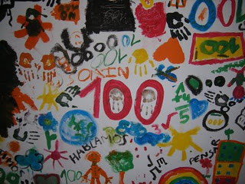
“Si nosotros reconocemos los niños/as son activos protagonistas en la construcción del conocimiento, entonces el verbo más importante en la práctica educativa no sería hablar, si no escuchar. Escuchar significa, estar abierto a lo que otros tienen que decir, escuchar sus 100 lenguajes, con todos nuestros sentidos” (Rinaldi 1999:7)

Slide 50
“Los niños tienen 100 maneras de expresarse pero le robamos 99” (Malaguzzi)

Slide 51
“Como dice la ley, si las cosas son reales, son reales sus consecuencias”(Malaguzzi)

Slide 52
“Trabajar en educación es hacer elecciones, saber seleccionar”(Malaguzzi)

Slide 53
“Las cosas de los niños y para los niños se aprenden solo de los niños” (Malaguzzi)

Slide 54
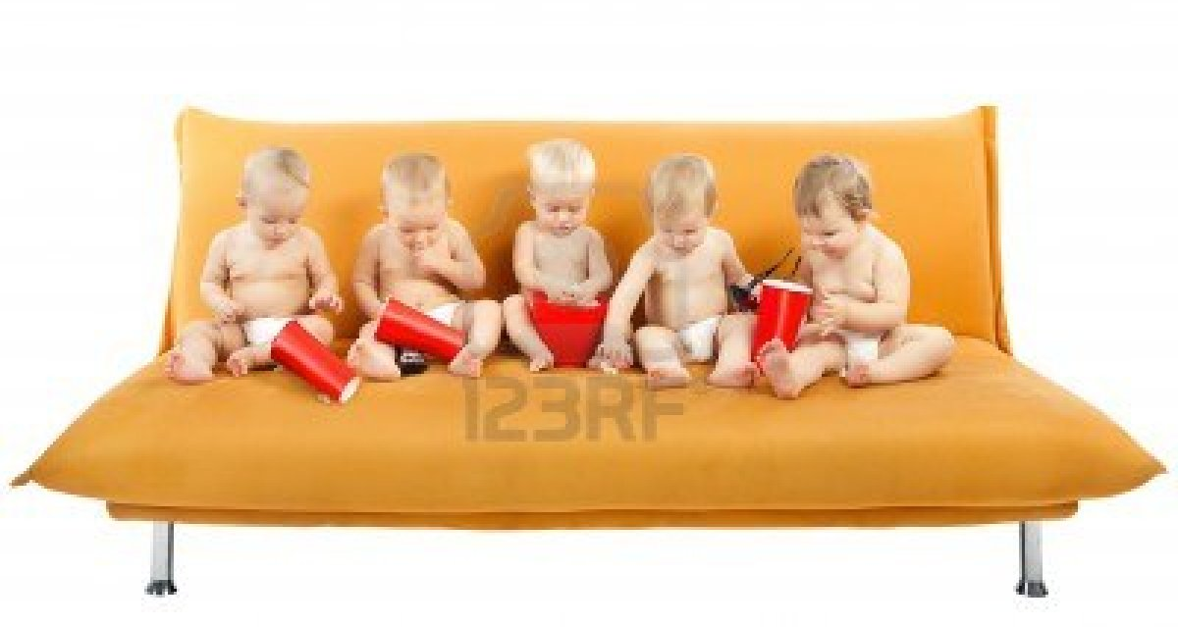
LOS 100 LENGUAJES DEL NIÑO
http://www.youtube.com/watch?v=BFNi0TcVKTY

